Slide 1
„Mano Žemė priklauso man“
"My Earth depends on me„
2015 11 16
Aurelija Dirginčienė, Šiaulių „Juventos“ progimnazijos pradinių klasių mokytoja metodininkė, programos eTwinning ambasadorė Šiaulių/Telšių regione

Slide 2
Mintis, kilusi vykdyti projektą
Paskutiniais dešimtmečiais išryškėjo klimato kaitos požymiai: kyla oro ir Pasaulinio vandenyno temperatūra, jo lygis, tirpsta ledynai, mažėja sniego danga. Klimato svyravimų buvo ir mūsų planetos praeityje, tačiau dabartiniu metu įsigali nuomonė, kad klimato šilimo priežastis-ūkinė žmonijos veikla.
Mokytojo pareiga ugdyti ekologinį vaikų požiūrį į Žemę. Kiekvienas iš mūsų gali nedaug, bet visi drauge mes galime pristabdyti klimato kaitą.

Slide 3
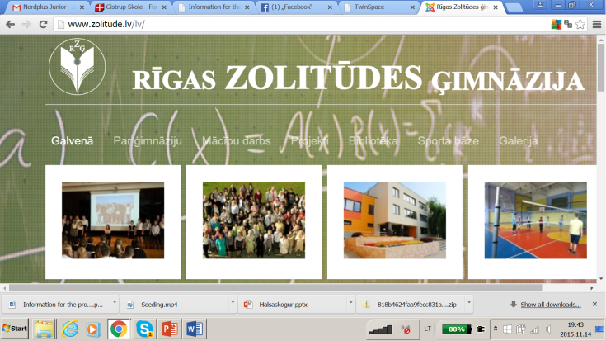
Sunkiausia – rasti patikimus partnerius:
Latvija - LV-Riga Zolitude Grammar School (LV-RZĢ)

Slide 4
Islandija - IS-Preschool Halsaskogur (IS)

Slide 5
Estija - EE-Kindergarten Võsukese Lasteaed (EE)

Slide 6
Danija – DK-Gistrup School (DK)

Slide 7
Projekto twinspace

Slide 8
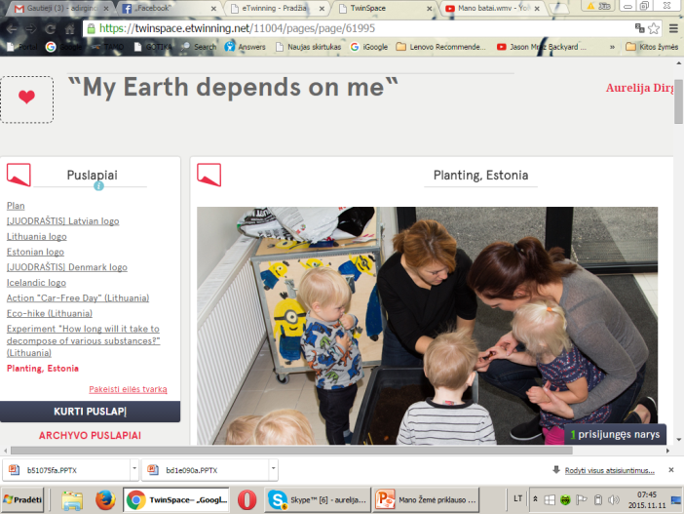
Pirmieji partnerių darbai

Slide 9
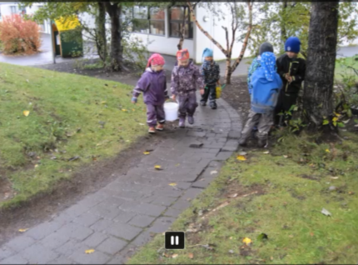
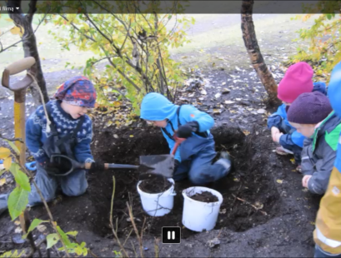
Islandijoje tai norma, nuo mažumės mokyti vaikus mylėti Žemę

Slide 10
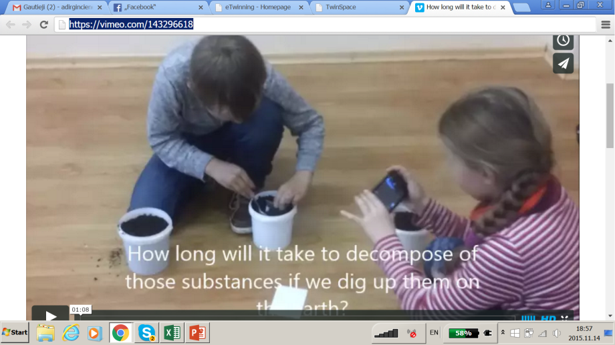
Eskperimentas apie medžiagų irimą (Lietuvoje)
https://vimeo.com/143296618

Slide 11
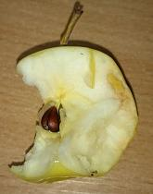
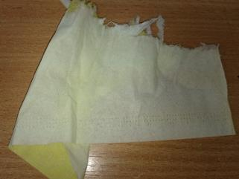
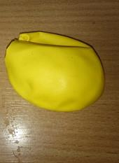
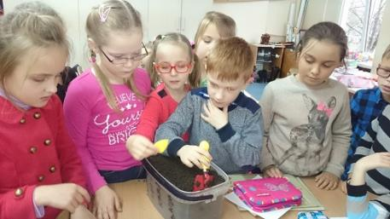
Kiek pirmokai baigs klasių, kol suirs obuolio nuograuža, servetėlė, katonas ir guma?

Slide 12
Diena be automobilio Lietuvoje,

Slide 13
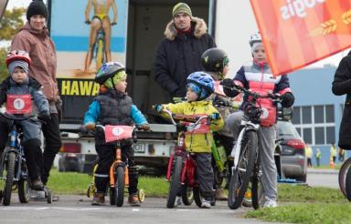
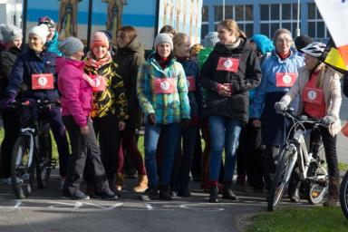
Estijoje,

Slide 14
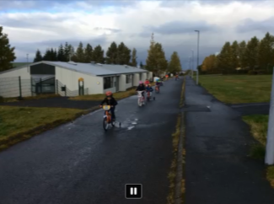
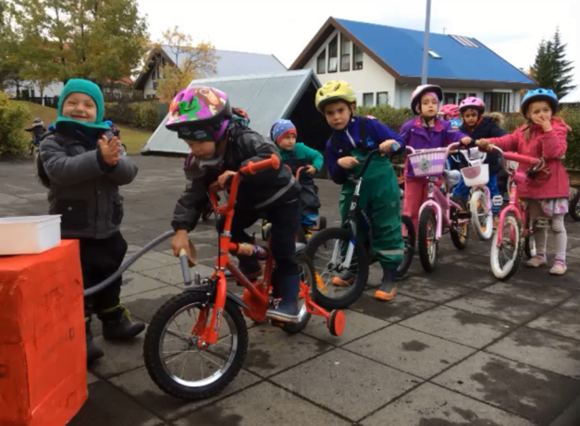
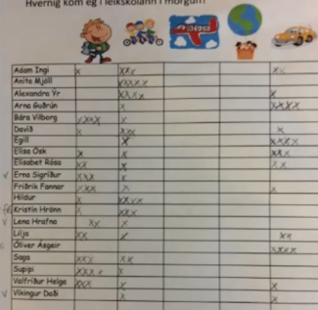
Islandijoje,

Slide 15
Pirmasis susitikimas –Rygoje

Slide 16
Logo konkursas

Slide 17
Danų logotipas bus projekto ženklu

Slide 18
Planai dideli...
Laukia daug darbų ir susitikimų...

Slide 19
Programą „eTwinning“ Lietuvoje administruoja

